Slide 1
“POR UN PRESUPUESTO QUE FORTALEZCA LA SUSTENTABILIDAD EN MÉXICO”
¿El presupuesto 2017 es congruente con los compromisos de México en materia de sustentabilidad?
SANDRA GUZMÁN
COORDINADORA GENERAL
GFLAC
12 OCTUBRE 2016

Slide 2
IMPORTANCIA DEL FINANCIAMIENTO CLIMÁTICO
Acuerdo de París
Art 2, objetivo: hacer los flujos de financiamiento compatibles con el desarrollo bajo en emisiones de GEI y resiliente al clima.
LO QUE HAY
- 40-175 mil mill (SCF, 2014)
- 57 mil mill (OCDE, 2015)
LO QUE SE COMPROMETIÓ - 100 mil mill (COP15, 2009)
LO QUE SE NECESITA
300-500 mil mill (WRI, 2013, OXFAM 2014)
LO QUE SE COMPROMETERÁ
- Nueva meta en 2025 (Acuerdo de París, 2015)

Slide 3
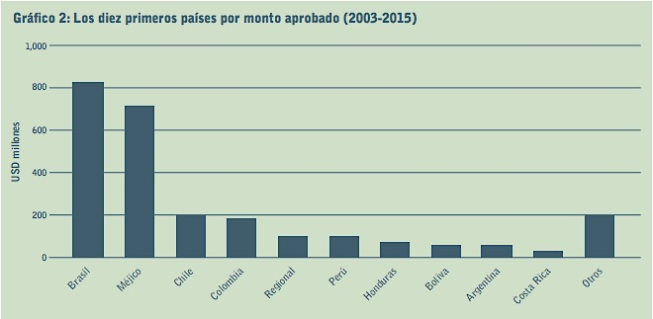
DISTRIBUCIÓN DE FONDOS CLIMÁTICOS EN AMÉRICA LATINA
Financiamiento en LAC 2013: 28,3 mil millones de dólares (CEPAL, 2013)
Concentrado en pocos países
En los últimos 10 años el monto para mitigación y REDD es siete veces más que el recurso para adaptación (ODI, FB, 2013)
MEX
Fuente: ODI, Fundación Böll, 2015.

Slide 4
GOBERNANZA DEL FINANCIAMIENTO CLIMÁTICO: NUESTRA VISIÓN
RENDICIÓN DE CUENTAS
IMPACTO
PLANEACIÓN NACIONAL
PRESUPUESTO NACIONAL
¿ESTÁN LOS PAÍSES ASIGNANDO PRESUPUESTO NACIONAL?
COMPROMISOS INTERNACIONALES
¿ESTÁN LOS PAÍSES CONTRIBUYENDO CON BASE EN EL PRINCIPIO DE RCPDRC?
COOPERACIÓN INTERNACIONAL
¿ESTÁ LA COOPERACIÓN INTERNACIONAL AYUDANDO A COMBATIR EL CAMBIO CLIMÁTICO?
¿ES EL CAMBIO CLIMÁTICO PARTE DE LA PLANEACIÓN NACIONAL?
INTERNACIONAL
EFECTIVIDAD
EFICIENCIA
PAÍSES DESARROLLADOS
NACIONAL
P EN DESARROLLO
COHERENCIA
TRANSPARENCIA
PARTICIPACIÓN SOCIAL
SUSTENTABLE
EQUITATIVO
SUBNACIONAL
SUFICIENTE
INCLUSIVO
DERECHOS HUMANOS, EQUIDAD DE GÉNERO Y SUSTENTABILIDAD

Slide 5
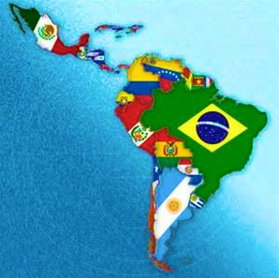
MAPAS DE FINANCIAMIENTO CLIMÁTICO
- Análisis de compromisos internacionales
- Análisis de flujos de financiamiento internacional recibidos
- Política Nacional
- Presupuesto nacional asignado
Metodología
2010-2014
México
2014
Argentina
Chile
Ecuador
Perú
2015
Bolivia
Guatemala
Honduras
Nicaragua
2016
Colombia (MRV)
MEXICO
HONDURAS
GUATEMALA
NICARAGUA
COSTA RICA
COLOMBIA
ECUADOR
PERU
CHILE
ARGENTINA

Slide 6
CASO MÉXICO

Slide 7
PRESUPUESTO PÚBLICO PARA CAMBIO CLIMÁTICO EN MÉXICO
Año | MDP | MDP | Valor real %
2008 | 13.0 | 15.1 | n.a
2009 | 21.5 | 24.5 | 59.7
2010 | 97.6 | 105.1 | 334.4
2011 | 564.5 | 584.2 | 456.0
2012 | 221.1 | 221.1 | -62.2
2013 | - | - | Eliminado
PROGRAMAS RAMO 16 P005 PROGRAMA ESPECIAL DE CAMBIO CLIMÁTICO U022 PROGRAMA DE MITIGACIÓN Y ADAPTACIÓN AL CAMBIO CLIMÁTICO

Slide 8
ANEXO 16
Año | Total PEF | ANEXO DE CAMBIO CLIMÁTICO | %
2013 | 3,956,361,600,000 | 34,514,794,262 | 0.87
2014 | 4,467,225,800,000 | 37,702,769,006 | 0.84
2015 | 4,694,677,400,000 | 40,663,437,822 | 0.87
2016 | 4,746,945,700,000 | 44,452,587,536 | 0.94
ITDP, 2015

Slide 9
PRESUPUESTO ASIGNADO: RESULTADOS
En 2014 el financiamiento público para cambio climático en los países de análisis representó 2.9 mil millones de dólares.
País | Año | Gasto climático en milones de dólares | % del presupuesto total
ARGENTINA | 2013 | 134 | 0.12%
 | 2014 | 119 | 0.11%
 | 2015 | 81 | 0.06%
 | 2016 | 139 | 0.09%
BOLIVIA | 2014 | 252 | 0.89%
 | 2015 | 258 | 0.80%
CHILE | 2013 | 16 | 0.03%
 | 2014 | 21 | 0.04%
GUATEMALA | 2014 | 191 | 2.45%
 | 2015 | 233 | 2.94%
HONDURAS | 2014 | 174 | 1.89%
 | 2015 | 184 | 2.15%
NICARAGUA | 2014 | 23 | 1.04%
 | 2015 | 26 | 1.13%
PERU | 2013 | 82 | 0.22%
 | 2014 | 112 | 0.28%

Slide 10
PRESUPUESTO Y CONTRIBUCIONES NACIONALES

Slide 11
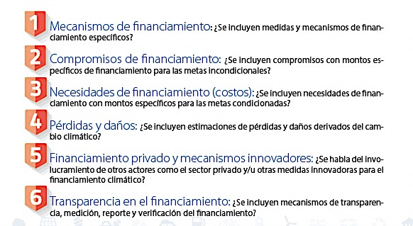
ANÁLISIS DEL GFLAC SOBRE FINANCIAMIENTO CLIMÁTICO EN LAS CONTRIBUCIONES NACIONALES
Fuente: GFLAC, et al, 2015.

Slide 12
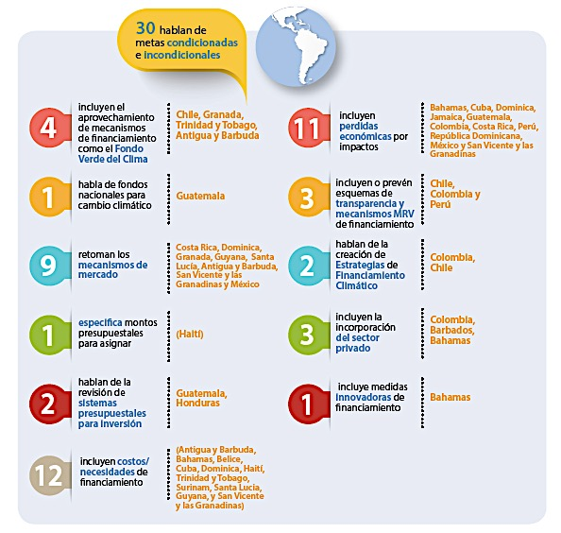
FINANCIAMIENTO CLIMÁTICO EN LAS INDCs

Slide 13
PÉRDIDAS CONTRA INVERSIÓN
Los impactos de los eventos hidrometeorológicos han dado lugar a pérdidas económicas de 730 millones de pesos anuales (alrededor de 48 millones de dólares) entre 1980-1999 y 21,950 millones de pesos (alrededor de 1,4 mil millones de dólares) para 2000-2012.

Slide 14
GASTO POR UNIDAD RESPONSABLE
PEF 2016, 2017

Slide 15
GASTO COMPARADO CON INVERSIÓN ESPERADA DEL PLAN QUINQUENAL DE LICITACIONES PARA LA EXPLOTACIÓN Y EXTRACCIÓN DE HIDROCARBUROS

Slide 16
INCONDICIONALES | CONDICIONALES
México se ha comprometido a reducir incondicionalmente el 25% de sus emisiones de gases de efecto invernadero y contaminantes climáticos de corta duración (por debajo de BAU) para el año 2030. Este compromiso implica un pico de emisiones netas a partir del año 2026, las emisiones de GEI de desacoplamiento del crecimiento económico: la intensidad de emisiones por unidad de PIB se reducirá en un 40% desde 2013 hasta 2030. | El compromiso de reducción del 25% expresado anteriormente podría aumentar hasta un 40% de manera condicional, sujeta a un acuerdo mundial que se ocupa de temas importantes como el precio internacional del carbono, ajustes en frontera de carbono, la cooperación técnica, el acceso a los recursos financieros de bajo costo y la transferencia de tecnología, todo a una escala acorde al desafío del cambio climático global.

Slide 17
RETOS
MARCO DE TRANSPARENCIA (ARTÍCULO 13):
CREAR SISTEMA DE MEDICIÓN, REPORTE Y VERIFICACIÓN DEL FINANCIAMIENTO (FORTALECER EL ANEXO 16)
CREAR UNA ESTRATEGIA NACIONAL DE FINANCIAMIENTO CLIMÁTICO (GASTO PÚBLICO, FINANCIAMIENTO INTERNACIONAL Y FINANCIAMIENTO PRIVADO)
GARANTIZAR UNA ASIGNACIÓN PRESUPUESTAL TRANSVERSAL Y REVISIÓN ANUAL DE EJECUCIÓN CONTRA RESULTADOS
FORTALECIMIENTO DE LA LEY DE CAMBIO CLIMÁTICO: GRUPO DE FINANCIAMIENTO DENTRO DE LA CICC E INTEGRAR UNA ESTRATEGIA DE FINANCIAMIENTO CADA SEXENIO.
ROL DEL CONGRESO HACIA 2018 Y 2020

Slide 18
MUCHAS GRACIAS
sguzman@gflac.org
@san_lunag
www.gflac.org

